Slide 1
ZDB-Anwendertreffen am 25. Mai 2023
BiblioCon in Hannover

Slide 2
Herzlich willkommen zum ZDB-Anwendertreffen!
Einführung
Hans-Jörg Lieder

Slide 3
Programm
9:00 – 9:05 Begrüßung
9:05 – 9:30 Die Global Open Knowledge Base (GOKb) - Aktuelles (Seegert)
9:30 – 9:50 EZB-ZDB-Kooperation (Weisheit)
9:50 – 10:00 Neuladen der ZDB-Daten in den OCLC WorldCat (Sewing)
10:00 – 10:15 AG Systemlandschaft (Lieder)
10:15 – 10:25 ZDB-Format (Sewing)
10:25 – 10:30 Erschließungshandbuch – Praxis-Update (Sewing)
10:30 – 11:10 Online-Schulungen in der ZDB (König)
11:10 – 11:30 Fragen und Antworten

Slide 4

Die Global Open Knowledge Base (GOKb) - Aktuelles
Christin Seegert / hbz

Slide 5
Die GOKb ist…
… eine Knowledge Base, d.h. ein eindeutig referenziertes, in Paketen organisiertes Inventar elektronischer Ressourcen
… offen
    Open Source
    Open Data (CC0)
    Open Community
    Kostenfrei
… ein Gemeinschaftsprojekt von hbz, VZG und ZDB unter dem Schirm der OLF (Open Library Foundation)

Slide 6
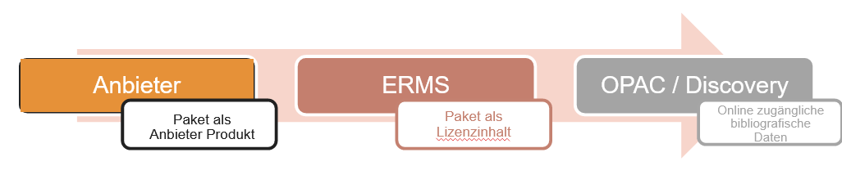
Ziel
Versorgung mit Anbieterdaten zu elektronischen Ressourcen (E-Books, E-Journals etc.)
  organisiert in Paketen
  mit Anreicherung, Optimierung, Normalisierung
  Zur Nutzung in einem lückenlosen Datenfluss

Slide 7
GOKb-Community
Bibliotheken und Anbieter spielen Daten per KBART in die GOKb ein und kuratieren diese
gemeinsame Verwaltung des Daten-Pools der GOKb
Daten werden während der Einspielung geprüft und angereichert
Datenfehler werden erkannt, automatisch behoben oder als Prüfungsanfragen zur intellektuellen Nachbearbeitung aufbereitet
lebendige Community durch regelmäßigen Austausch (monatliche Info-Stunde) und individuelle Schulungen

Slide 8
Stand & Ausblick
Neuerungen in Release 1.4 (Dezember 2022) und 1.5 (April 2023)
    Neue Oberfläche zur Bearbeitung von Prüfanfragen
    Öffentlicher KBART-Validator
Ausblick
    Repräsentation der öffentlichen EZB-Kollektionen
    Integration der DDC-Klassifikation auf Paket- und Titelebene
    Automatisierte Rumpftitelaufnahme in der ZDB durch GOKb-Titel
    Bulk-Generierung von Paketen: Anlegen von mehreren Paketen en bloc, z.B. eines Anbieters
    Erweiterung des automatischer Imports auf FTP
    Integration des KBART-Phase-3-Standards (sobald veröffentlicht)

Slide 9
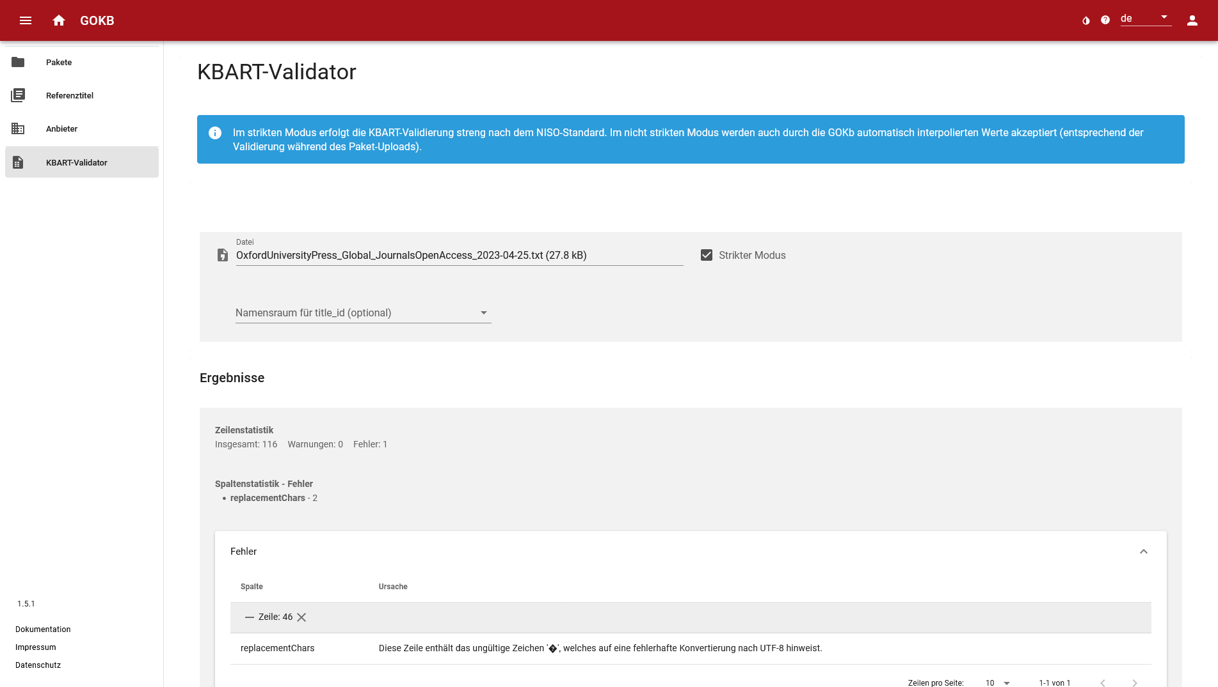

Slide 10
Infos & Kontakt
monatliche GOKb-Infostunde:
    immer am 1. Montag des Monats von 15-16 Uhr
    nächste Info-Stunde findet am 05.06.2023 statt
      Thema: Datenbanken in der GOKb
      wenn Sie teilnehmen möchten, dann schreiben Sie uns gern eine E-Mail
E-Mail: info@gokb.org
Webseite: www.gokb.org
weitere Links:
    https://gokb.org/gokb-ui/ - GOKb Produktiv
    https://gokbt.gbv.de/gokb-ui/ - GOKb Test
    https://gokb.org/gokb-ui/#/kbart-validator - KBART-Validator

Slide 11
Weitere GOKb Termine auf der BiblioCON
    Gestern, Mittwoch, 24.05. GOKb & FOLIO - Neue Möglichkeiten für die Verwaltung elektronischer Ressourcen
      Roter Saal, 15:00 - 15:30 (Panel: FOLIO in Produktion)
    Morgen, Freitag, 26.05. Hands-on-Lab “Workflows für die Paketverwaltung mit der Global Open Knowledgebase (GOKb),
      Konferenzraum 16, 09:00-11:00 Uhr

Slide 12

EZB-ZDB-Kooperation
Silke Weisheit / EZB

Slide 13
Gemeinsame Dienste
Journals Online & Print
Gemeinsamer Datenlieferdienst
EZB-ZDB-Mailingliste (ezb-zdb-dienste@lists.dnb.de)
Gemeinsame Aktivitäten
AG Systemlandschaft E-Ressourcen
ZDB im EZB-DBIS-Beirat vertreten

Slide 14
Journals Online & Print
JOP ist ein Linkresolver, der
  die Verfügbarkeit von Zeitschriften und Artikel prüft und
  ihre Zugriffsmöglichkeiten zum Inhalt bietet (z.B. Link zum Volltext, Standortangabe)
  Verfügbarkeitsprüfung abhängig vom Standort des Nutzers
JOP nutzt die OpenURL-Technologie. OpenURL ermöglicht die Erzeugung einer URL zu einem elektronischen Dokument auf Basis seiner Metadaten.
JOP ist in verschiedenen Anwendungen integriert (z.B. Fachdatenbanken)

Slide 15
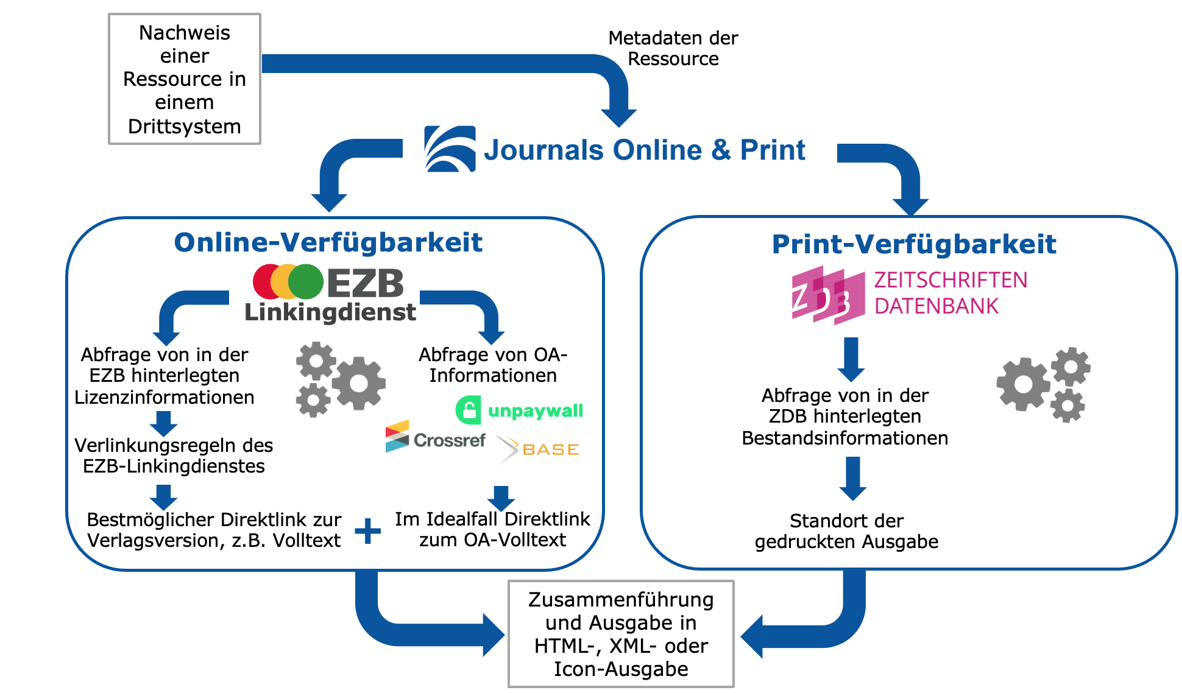
Journals Online & Print

Slide 16
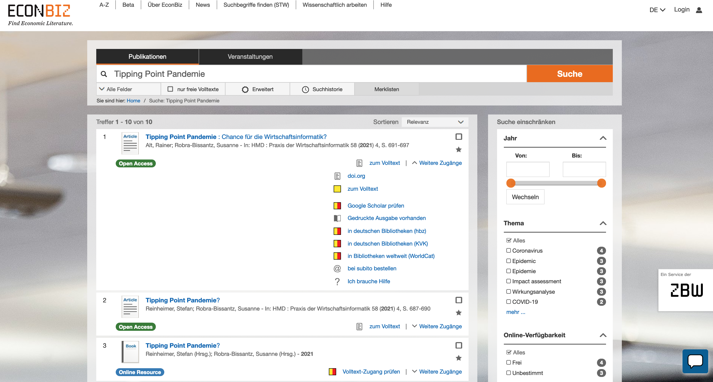
Journals Online & Print
Plattform: https://www.econbiz.de (Bsp: Nutzer im IP-Bereich 132.199)
Beispiel: In der Universität Regensburg zugängliche Ressourcen werden in der Trefferliste gelb markiert

Slide 17
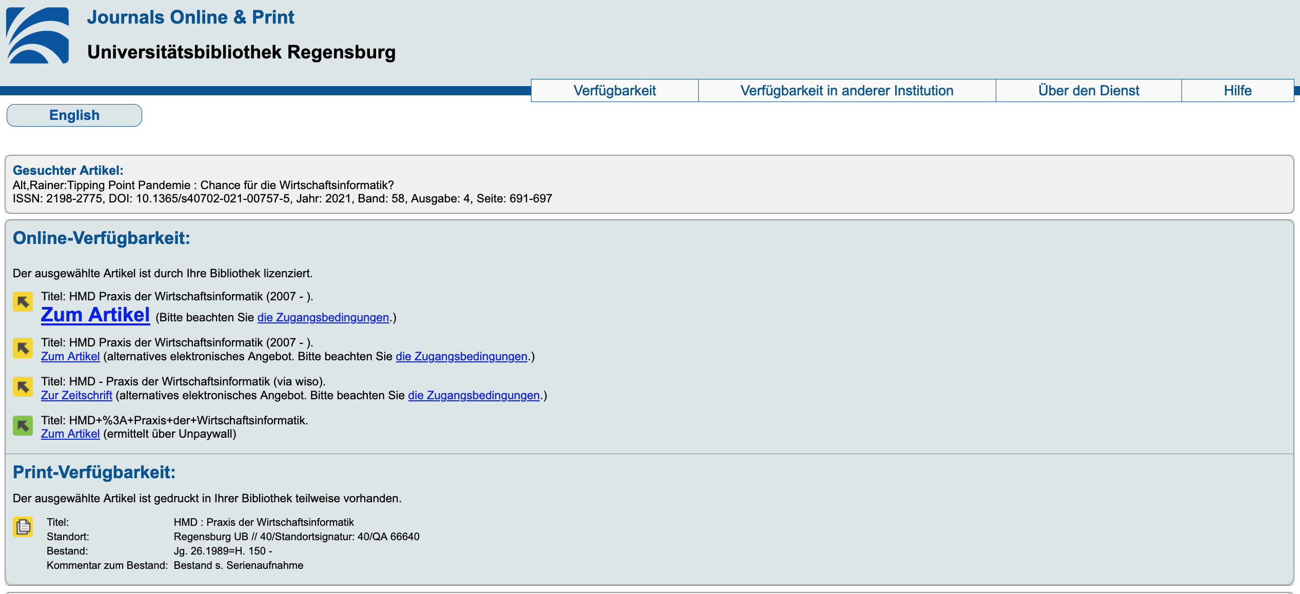
Journals Online & Print
Plattform: https://www.econbiz.de (Bsp: Nutzer im IP-Bereich 132.199)
Metadaten der Ressource
Ermittelt über EZB-Lizenzinformationen
Ermittelt über Unpaywall
Ermittelt über ZDB-Bestandsinformationen
https://services.dnb.de/fize-service/gvr/html-service.htm?sid=zbw%3Aeconbiz&aulast=Alt&aufirst=Rainer&
atitle=Tipping+Point+Pandemie+%3A+Chance+f%C3%BCr+die+Wirtschaftsinformatik%3F&
title=HMD+%3A+Praxis+der+Wirtschaftsinformatik&date=2021&volume=58&issue=4&pages=691-697
&issn=2198-2775&genre=article&id=doi%3A10.1365%2Fs40702-021-00757-5&pid=client_ip%3D132.199.243.25

Slide 18
Journals Online & Print: Statistik 2022
Zugriffe | 2022
gesamt | 96.489.867
full | 81.088.148
icon | 7.998.563
brief | 6.075.966
html | 1.327.190

Slide 19
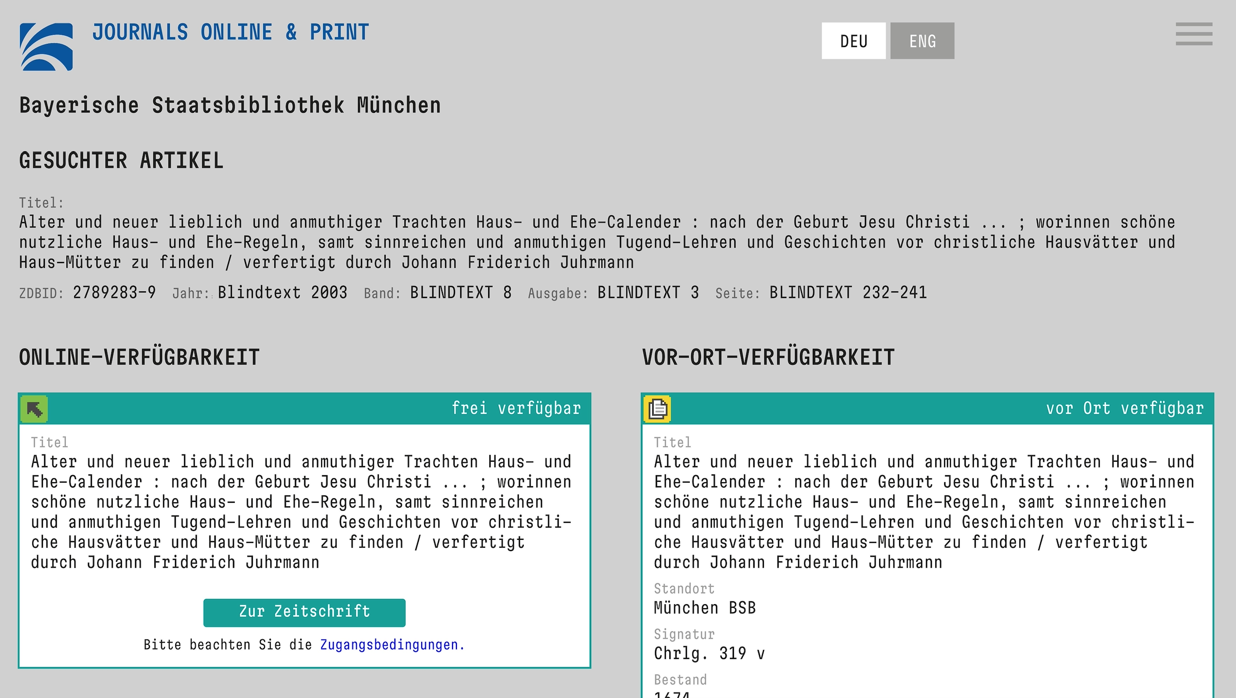
Journals Online & Print
JOP-Sprechstunde (26.04.2023)
Redesign-Workshop (28.03.2023)
Erstentwurf!

Slide 20
Gemeinsamer Datenlieferdienst
Über den Gemeinsamen Datenlieferdienst
können die Bestands- und Lizenzinformationen
aus der ZDB und der EZB aus einer Hand bezogen werden.
Die EZB- Lizenzinformationen umfassen
  Lizenzdaten zu Zeitschriften (gelb), die in der EZB mit einer ZDB-ID verzeichnet sind.
  Daten zu frei zugänglichen EZB-Zeitschriften (grün), die in der EZB mit einer ZDB-ID verzeichnet sind (nach Fachgebiet auswählbar).

Slide 21
Gemeinsamer Datenlieferdienst

Slide 22

Gemeinsamer Datenlieferdienst: bisher (bis 31.05.)
Gemeinsame Bibliotheksdatei
Datenfluss:
EZB liefert Lizenz-informationen im XML-Format an ZDB
Umsetzung ins PICA-Format und Zusammenfügung mit Titel- und Bestandsinforma-tionen in der ZDB
Umsetzung ins Austauschformat und Bereitstellung über reguläre Datendienste der ZDB
wöchentliche Änderungsabzüge
per XML-File
wöchentliche Änderungsabzüge
per XML-File
wöchentlicher Änderungs-dienst oder
OAI-PMH
Lokalsystem
Verbünde

Slide 23
Gemeinsamer Datenlieferdienst: neu (ab 01.06.)
ISIL-Verzeichnis
Vorteile:
Ablösung der Gemeinsamen Bibliotheksdatei
Lieferung von täglichen EZB-Änderungen
EZB-Daten in ZDB aktueller
täglich per OAI-PMH
wöchentlicher Änderungs-dienst oder
OAI-PMH
Lokalsystem
Verbünde

Slide 24
Neuladen der ZDB-Daten in den OCLC WorldCat
Silke Sewing / ZDB

Slide 25
WorldCat
Anfang 2023 zentrales Laden der ZDB-Daten in den WorldCat
Dazu wurden in der ZDB alle OCLC-Nummern (OCN) gelöscht
Auf der Basis der ZDB-ID wurden von OCLC neue OCN in den ZDB-Daten vergeben
Die neuen OCN wurden in die Verbundsysteme zurückgespeist
Basis für Updates ist die stabile Verbindung von einer ZDB-ID zu einer OCN
Kommen neue Datensätze aus der ZDB in den WorldCat, so wird eine neue OCN vergeben
Doppelte OCN dürfen nicht vorkommen
Ziele sind erreicht:
Einheitliche Verarbeitung in WorldCat von Daten zu fortlaufenden Ressourcen aus D, Zentrale Quelle ZDB, ZDB als „Trusted Partner“
Bestandsangaben für WorldCat-Nutzende zuverlässig durch Dublettenvermeidung

Slide 26
WorldCat
Datenmanipulationen für die ZDB-Titeldaten
4030 Verlag und Erscheinungsort ist verpflichtend für alle Daten, daher:
In den RAK-Daten wurden Ergänzungen
fehlende Verlagsdaten in die RAK-Daten mit der RDA-Formulierung „[Verlag nicht ermittelbar]“ ergänzt
die lateinischen Abkürzungen in 4030 „[S.l.]“ bzw. „[s.n.]“ wurden durch die RDA-Formulierungen „[Erscheinungsort nicht ermittelbar]“ bzw. „[Verlag nicht ermittelbar]" ersetzt
Die Erfassung in PICA 4030 ändert sich nicht. Nach wie vor wird nach diesem Muster erfasst:
4030 Heidelberg : Springer Medizin
4030 Heidelberg : [Verlag nicht ermittelbar]
4030 [Erscheinungsort nicht ermittelbar] : Springer Medizin
4030 [Erscheinungsort nicht ermittelbar] : [Verlag nicht ermittelbar]

Slide 27
WorldCat
Bestandsdaten-Anzeige im WorldCat, WorldCat Registry
die Bestandsdaten in der ZDB werden im WorldCat in Form eines „Symbols“ angegeben; das „Symbol“ gibt Endnutzer*innen den Standort der Bibliothek an, die Bestand am jeweiligen Titel hat
die Verwendung des Symbols setzt voraus, dass die Bibliothek ihr OK für den Nachweis im WorldCat gegeben hat
wir bitten zukünftig um zeitnahe Mitteilung bei Änderungen der Adressdaten von Bibliotheken an das ISIL- und Sigelverzeichnis, um dauerhaft eine Synchronisierung zwischen dem ISIL- und Sigelverzeichnis und der WorldCat Registry zu ermöglichen https://sigel.staatsbibliothek-berlin.de/aenderungen-mitteilen
Ansprechpartner*innen dafür in der ZDB sind:
Dr. Katja Jana / katja.jana@sbb.spk-berlin.de
Johann Rolschewski / johann.rolschewski@sbb.spk-berlin.de

Slide 28
WorldCat
Bestandsdaten-Anzeige im WorldCat, WorldCat Registry
wenn der Zugriff auf den lokalen Katalog gewünscht ist (und entsprechende Verträge bestehen), muss OCLC die Base-URLs für den Zugriff auf den lokalen Katalog bekannt sein
dazu weisen wir hin auf die Notwendigkeit der Aktualisierung der spezifischen Konfiguration der Base-URLs des jeweiligen Bibliothekskatalogs mittels der „OCLC Service Configuration“ https://help-de.oclc.org/WorldCat/WorldCat_registry/Configure_deep_links/Configure_links_to_your_online_catalog
damit ist die Weiterleitung zwischen dem Bestandsnachweis in WorldCat zum lokalen Bibliothekskatalog möglich
Ansprechpartner dafür ist OCLC

Slide 29
AG Systemlandschaft
Hans-Jörg Lieder / ZDB

Slide 30
AG Systemlandschaft
WAS:
Die Arbeitsgemeinschaft Systemlandschaft ist eine Initiative der Elektronischen Zeitschriftenbibliothek, der Arbeitsgemeinschaft Verbundsysteme und der Zeitschriftendatenbank. Sie wurde auf Initiative des EZB-Beirats ins Leben gerufen, um die Grundlagen für eine effizient arbeitende Infrastruktur im Bereich der Verwaltung von elektronischen Ressourcen (u.a. E-Zeitschriften, E-Books, Datenbanken) im deutschsprachigen Raum und darüber hinaus zu schaffen.
WER:
41 Kolleg:innen aus: Verbundzentralen, EZB, ZDB, DNB, Einzelbibliotheken

Slide 31
AG Systemlandschaft
WIE:
Organisation in 6 Arbeitsgruppen
Begriffsdefinitionen ✓
Entwicklung eines Fragebogens ✓
Ermittlung relevanter Adressaten, Durchführung der Befragung
Visualisierungen der Ergebnisse
Öffentlichkeitsarbeit (laufend) ✓
Turnusmäßige Aktualisierungen
ERWARTETES ERGEBNIS:
Erstellung einer Systemlandkarte zur Visualisierung der Datenaustauschprozesse bei der Verwaltung elektronischer Ressourcen in wissenschaftlichen Bibliotheken

Slide 32
AG Systemlandschaft
Neugierig?
Besuchen Sie: https://ag-systemlandschaft.de/
Machen Sie mit!
Die AG Systemlandschaft E-Ressourcen ist eine offene AG, die sich über die Mitarbeit aller relevanten öffentlichen Institutionen freut – bei Interesse melden Sie sich bitte unter info@ag-systemlandschaft.de.

Slide 33
ZDB-Format:
Zusammenlegung von PICA 7120 und 7140 /
Anhang J / Datierung der aktuellen Veröffentlichungsangabe
Silke Sewing / ZDB

Slide 34
Zusammenlegung 7120 und 7140
Die ZDB legt die Felder PICA 7120 und 7140 für die Bestands- und Lizenzangaben in maschinell interpretierbarer Form zusammen
Angaben sollen vereinheitlicht und vereinfacht werden
Ziele:
Reduzierung von Mehraufwand an den Schnittstellen
Bessere Interpretierbarkeit in Drittsystemen

Slide 35
Zusammenlegung 7120 und 7140
7120 bisher 7120 neu
Bestandsangaben
Bestandsangaben
Moving Wall

Slide 36
Zusammenlegung von 7120 und 7140
Ende Februar 2023 wurde die erste Stufe eingeführt
Neue Unterfeldstruktur für 7120 und 4024 (maschinell interpretierbare Zählungsangabe)
Manuelle Eingaben sollen vermieden werden:
  4024 – Datenmaske
  7120 – Skript-Einsatz bei Print
  7120 – Lieferung durch EZB
Einsatz von Datenmaske und Skript in unterschiedlichen WinIBW-Versionen?

Slide 37
Zusammenlegung von 7120 und 7140
Warum neue Unterfeldstruktur in 7120 und 4024:
  Es traten immer wieder Fehler in der ZDB auf, die die WinIBW, die Auslieferung der Daten und die Anzeige im ZDB-Katalog betrafen
  Diese Fehler sind zurückzuführen auf die alte Erfassungsstruktur:
    versehentliche Leerzeichen nach den Schrägstrichen in der Unterfeldstruktur
    unterschiedliche Setzung der Markierung „laufend“ bei der Eingabe des Bindestrichs ohne umgebende Blanks
    und bei der Kettung, die mit einem Semikolon und einem Leerzeichen angegeben werden musste

Slide 38
Zusammenlegung 7120 und 7140
Alte Unterfeldstruktur in 7120 und 4024
Bsp.
PICA3 7120 /¬b2013/E2015
Dadurch fehlerhaft: PICA+ 231@/01 ƒa¬b2013ƒk2015
Richtig wäre: PICA+ 231@/01 ƒj2013ƒk2015
Das Steuerzeichen wird durch ein Leerzeichen „zerschossen“. Dies führt dazu, dass der Inhalt in einem falschen Unterfeld erfasst wird, hier in $a. $a ist im ZDB-Format gar nicht vorgesehen. Die erfassten Daten sind nicht mehr maschinell interpretierbar.

Slide 39
Zusammenlegung 7120 und 7140
Was passiert als Nächstes beim Feld 7120?
Auffüllen von $0 und $6
In den nächsten Tagen werden in den vorhandenen Daten bei 7120 $0 der Inhalt „;“ (Semikolon) und bei $6 ist mit Inhalt „-“ (Bis-Strich) automatisiert eingespielt.
Zusammenführung der Inhalte aus dem ehemaligen Feld 7140 (Moving Wall) in das neue 7120
Validation der Unterfeldstruktur von 7120 und 4024
Die Validation für die Unterfelder in 7120 und 4024 wird voraussichtlich zum 29. August in Kraft treten.
Vielen Dank bei der manuellen Bereinigung von bereits festgestellten Fehlern!

Slide 40
Anhang J
Die zweite Tranche der Anpassungen der RAK-Vortexte an die RDA-Beziehungskennzeichen erfolgt erst im 3./4. Quartal 2023.
Zum Frühjahrsgesamtabzug 2024 (ggf. früher).

Slide 41
Datierung der aktuellen Veröffentlichungsangabe
Wurde zurückgestellt bis Januar 2024

Slide 42
Das Erschließungshandbuch – 3R-Projekt
Silke Sewing / ZDB

Slide 43
Der Standardisierungsausschuss (StA) hat die Fachgruppe Erschließung (FGE) beauftragt, ein Erschließungshandbuch für die Bibliotheken des DACH-Raums zu erstellen
Seit März 2020 → Projekt 3R für DACH-Bibliotheken
Ziele:
- Die erst 2015 eingeführte RDA-Regelwerkspraxis wird fortgeführt
Grundlage des Erschließungshandbuchs:
- Original Toolkit mit Link auf das neue Toolkit (Verzahnung)
Das Erschließungshandbuch – 3R-Projekt
Notes:
Projektleitung: DNB; das Handbuch wird kooperativ von den Partnerinstitutionen des DACH-Raums erstellt.
Nicht praxistauglich: erläutere ich später

Slide 44
Das Erschließungshandbuch – 3R-Projekt
Plattform
Zurzeit Erstellung des Handbuchs im DNB-Wiki
Überführung nach DNB-Wikibase bis Juli 2023, Nacharbeiten im August
Danach Schulung der Multiplikator*innen für die Einführung in die Benutzung der neuen Oberfläche von 1 – 2 h Dauer
Mehrere Termine für die ZDB-Praxis-Updates werden danach festgesetzt
Online-Veranstaltungen
Notes:
Vorteil Wiki: Alle Partnerinstitutionen können an der Wikiseite gemeinsam arbeiten
Wikibase ist eine Sammlung von Erweiterungen für die MediaWiki-Software, die für die Wissensdatenbank Wikidata entwickelt wurde und es ermöglicht, strukturierte Daten abzulegen, zu verwalten und abzurufen.
RT Monografien z. B. Mehrteilige Monografien
Auf die einzelnen Teile gehe ich in den nächsten Folien genauer ein

Slide 45
Online-Schulungen für ZDB-Neueinsteiger*innen
Boris König / ZDB

Slide 46
Online-Schulungen
Vorbereitung
Bearbeitung
Durchführung
Ergebnisse

Slide 47
Online-Schulungen Vorbereitung
Erarbeitung eines Konzepts zur Online-Schulung
Bildung einer neuen Schulungsdozentengruppe
Erarbeitung und Verteilung von Vorträgen
Finden geeigneter technischer Lösungen für die Schulung
Vermittlung der Anwendung der gewählten Programme

Slide 48
Online-Schulungen Bearbeitung
Didaktik und Methodik
Festlegung der logischen inhaltlichen Reihenfolge der einzelnen Themen
zielgruppengerechte Ausarbeitung didaktisch-methodische Durchführung von Online-Schulungen → vom Allgemeinen zum Speziellen
systematisch-deduktiver Ansatz durchzieht Schulung, Präsentationen und einzelne Folien
praxisnahe Problemstellungen
unmittelbar an vermitteltem Inhalt anschließende Übungsaufgaben → Festigung

Slide 49
Online-Schulungen Bearbeitung
Schulungsunterlagen
Umarbeitung bestehender Folien in ein einheitliches Konzept
deduktiver Aufbau der Folien mit hohem inhaltlichen Wiedererkennungspotential
Schulungsinhalte sollen schnell erfasst werden können
grafische Hervorhebung vermittelter neuer Inhalte
Einbindung komplexer Übungen

Slide 50

Online-Schulungen Bearbeitung
3. Erfassung -9- Erscheinen eingestellt
bekannt, dass fortlaufende Ressource Erscheinen eingestellt hat
→ nach der Zählung der letzten Ausgabe:
Zählung ; damit Erscheinen eingestellt
Beispiel:
4025 Jg. 1, Heft 1 (1990)-Jg. 24, Heft 6 (2003) ; damit Erscheinen eingestellt
Beispiel: nur eine Ausgabe erschienen
Heft 1 (1991) ; damit Erscheinen eingestellt

Slide 51
Online-Schulungen Durchführung
Testveranstaltung vor der Schulung zur Funktionskontrolle bei den Teilnehmern
zweiwöchige Veranstaltung
täglich drei Stunden inklusive Pausen
Webex als Videokommunikationsplattform
Slido als in Webex integriertes Umfragetool
Powerpoint als Präsentationsgrundlage
WinIBW für praktische Übungen
Übungen zu Inhalten an geeigneter Stelle während Präsentation

Slide 52
Online-Schulungen Durchführung
Arbeit mit Slido
Slido ist ein in Webex integriertes Umfragetool
→ kein Wechsel in externes Programm notwendig
→ Fenster mit Aufgabe neben Fenster mit Präsentation (Teilnehmer)
→ Lösung kann für alle Teilnehmer sichtbar gemacht werden
Wechsel von Moderatoren und Zugriff auf eigene Umfragen möglich
Möglichkeiten: Multiple choice, Word cloud, Quiz, Rating, Open text, Ranking
eine oder mehrere Antworten
automatische Auswertung durch Slido (Excel-Tabelle, PDF, Bilddatei)

Slide 53

Online-Schulungen Durchführung
Welche Wiedergabe der Zählung in 4025 ist korrekt?
10 (2022)-
Oktober 2022-
2022, 10-
(Oktober 2022)-

Slide 54
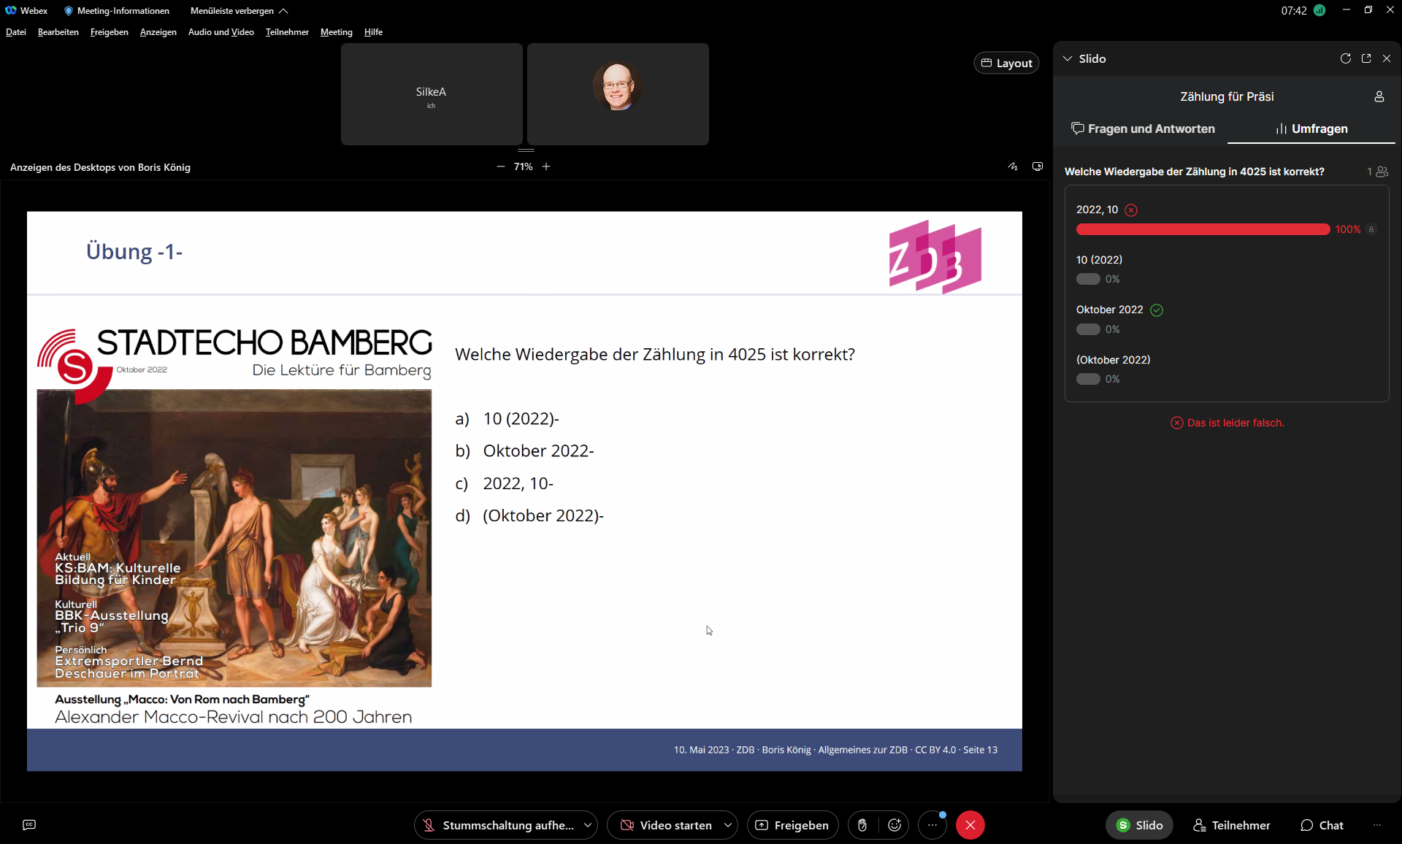
Online-Schulungen Durchführung

Slide 55
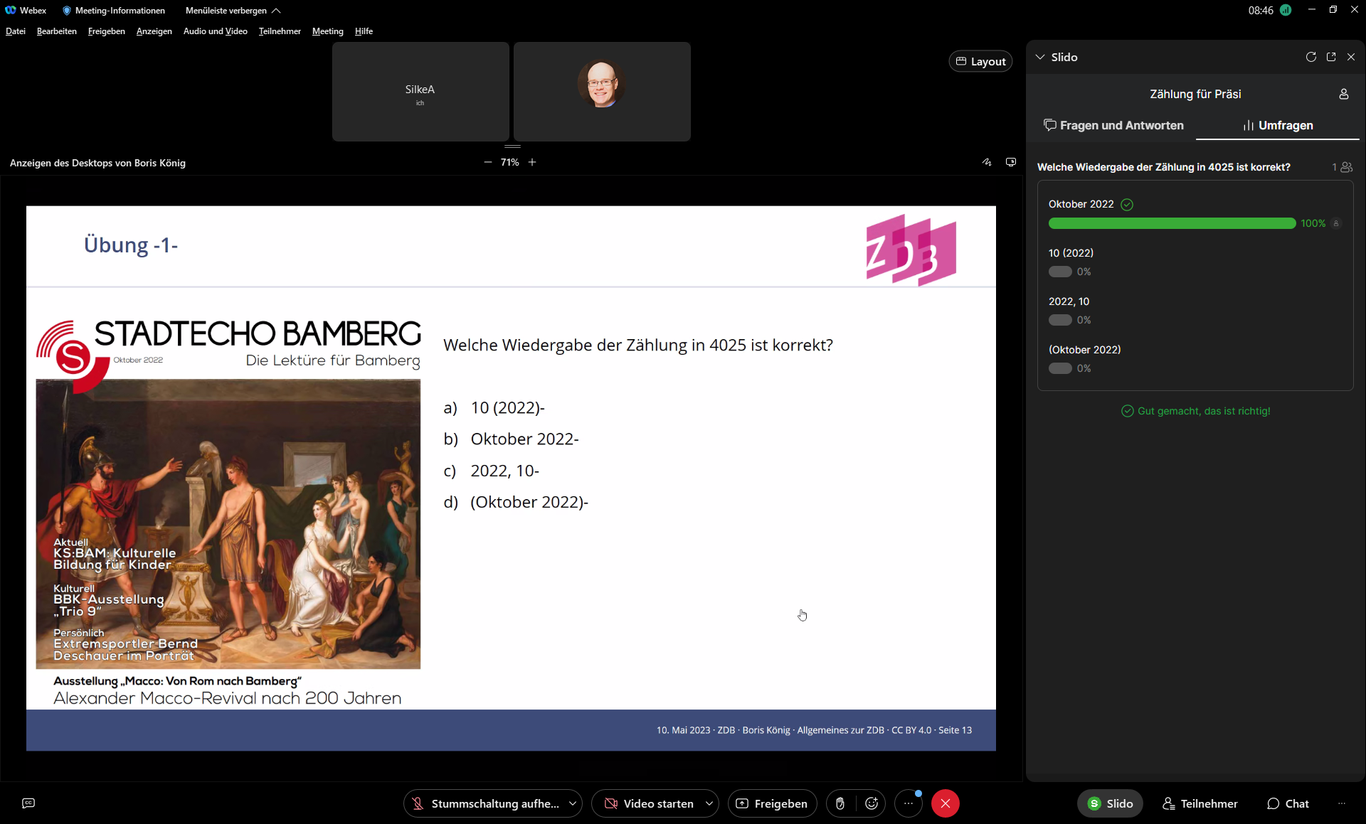
Online-Schulungen Durchführung

Slide 56
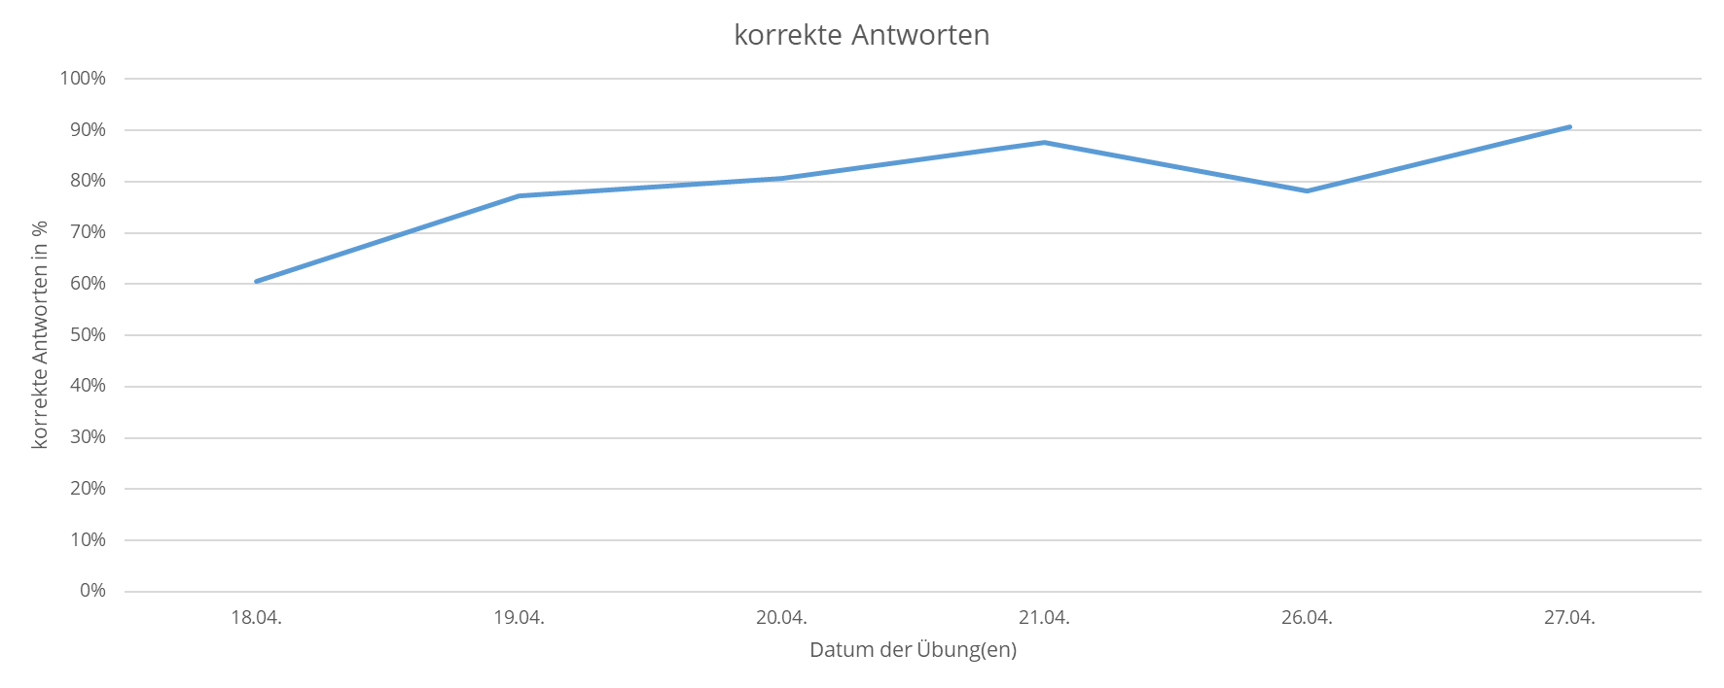
Online-Schulungen Ergebnisse

Slide 57
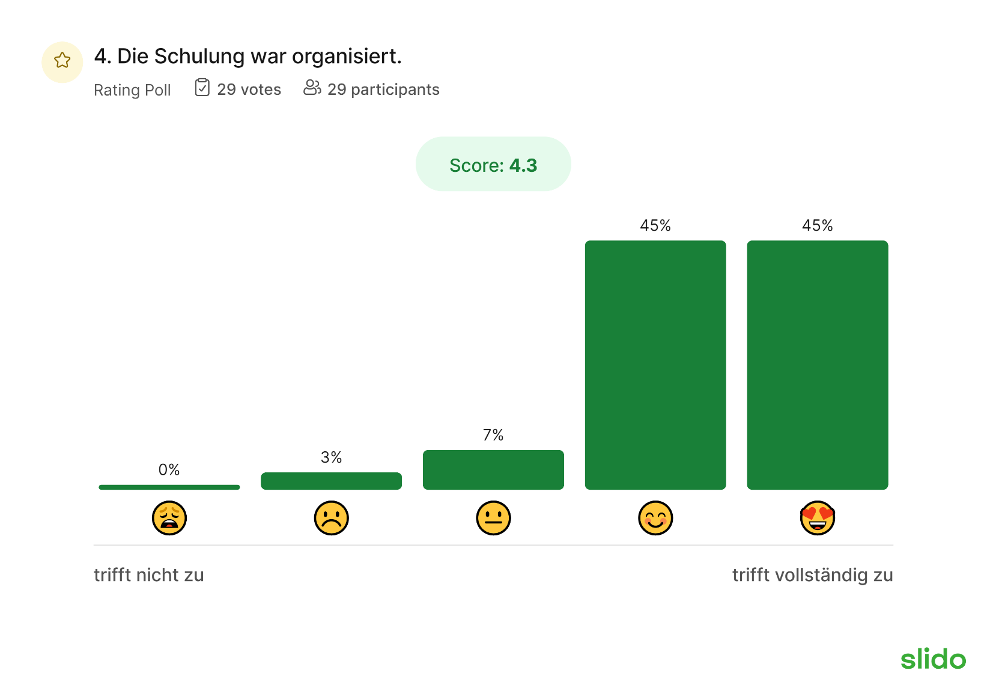
Online-Schulungen Ergebnisse

Slide 58

Online-Schulungen Ergebnisse

Slide 59
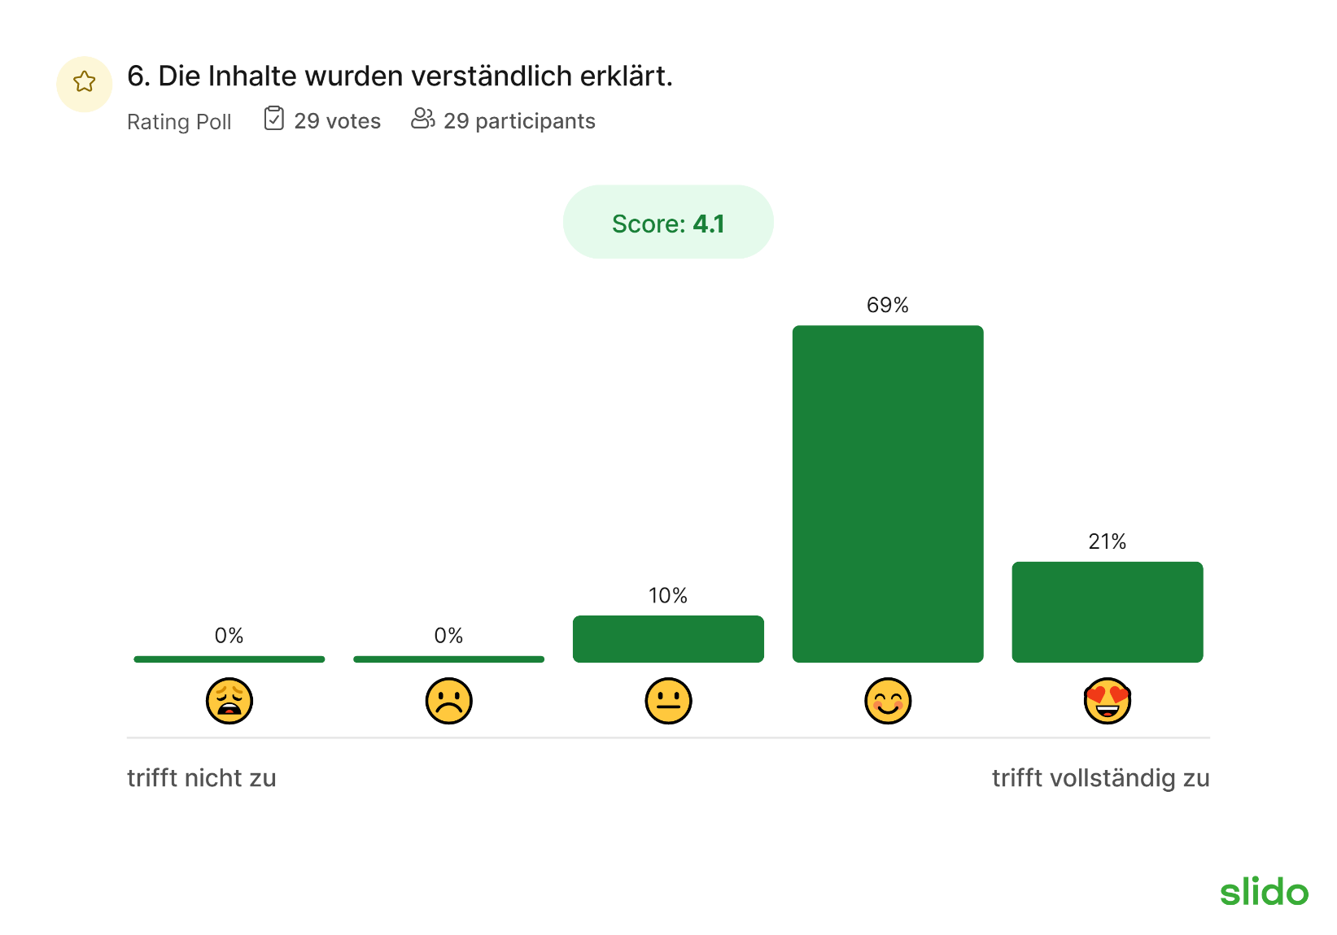
Online-Schulungen Ergebnisse

Slide 60
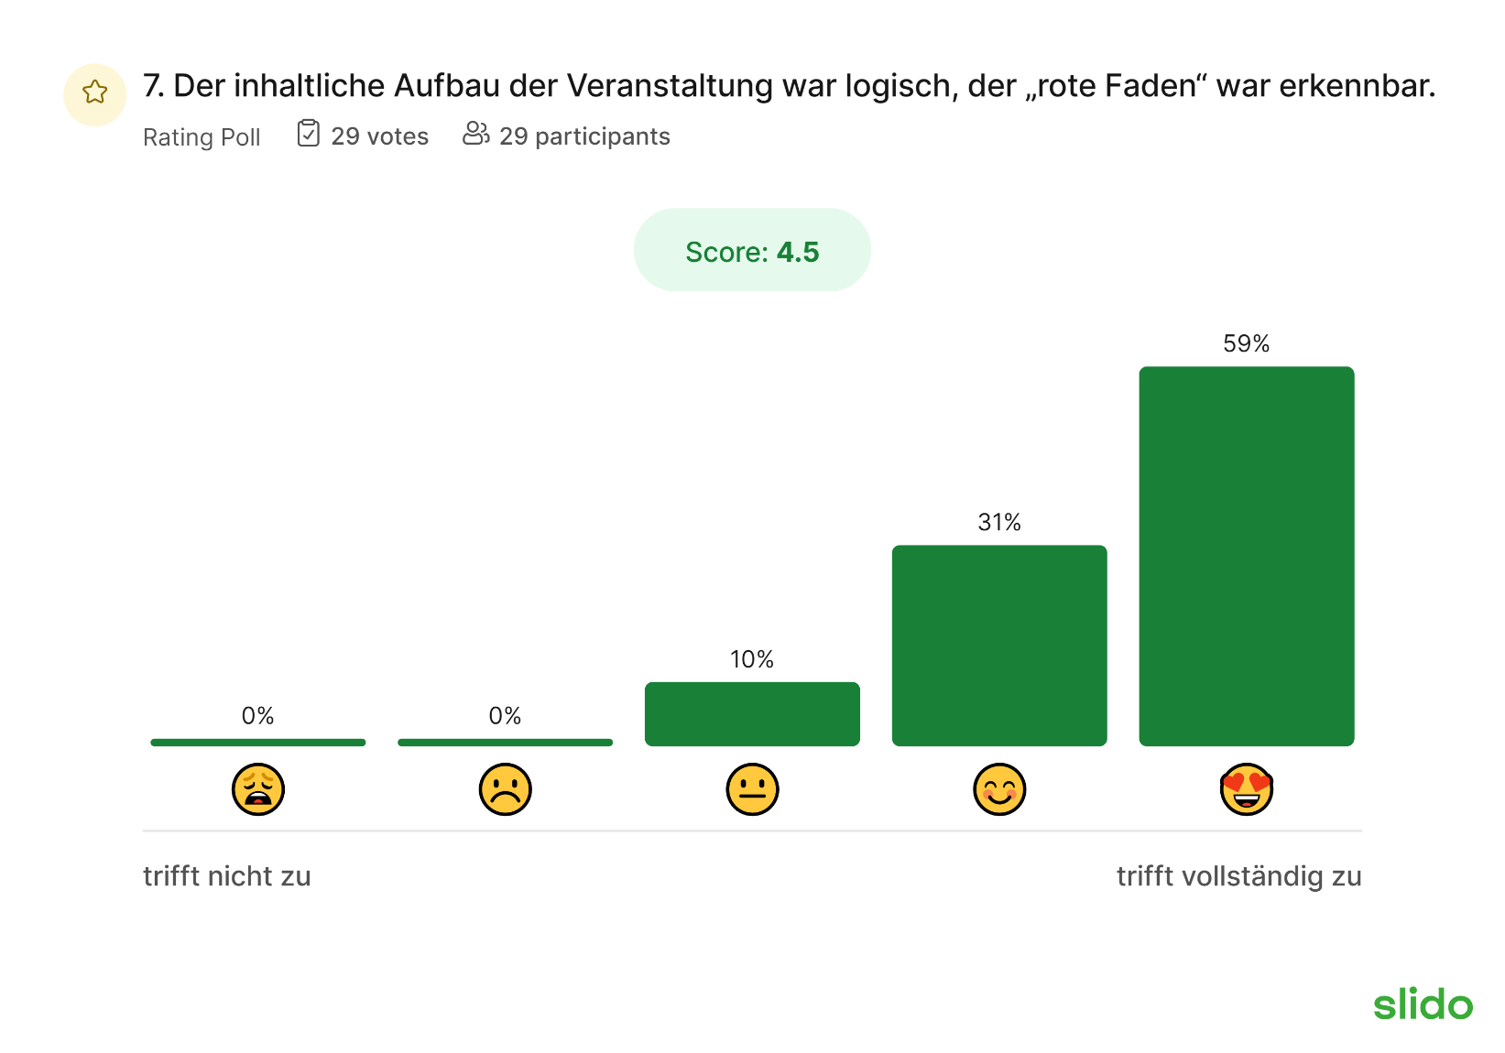
Online-Schulungen Ergebnisse

Slide 61

Online-Schulungen Ergebnisse

Slide 62
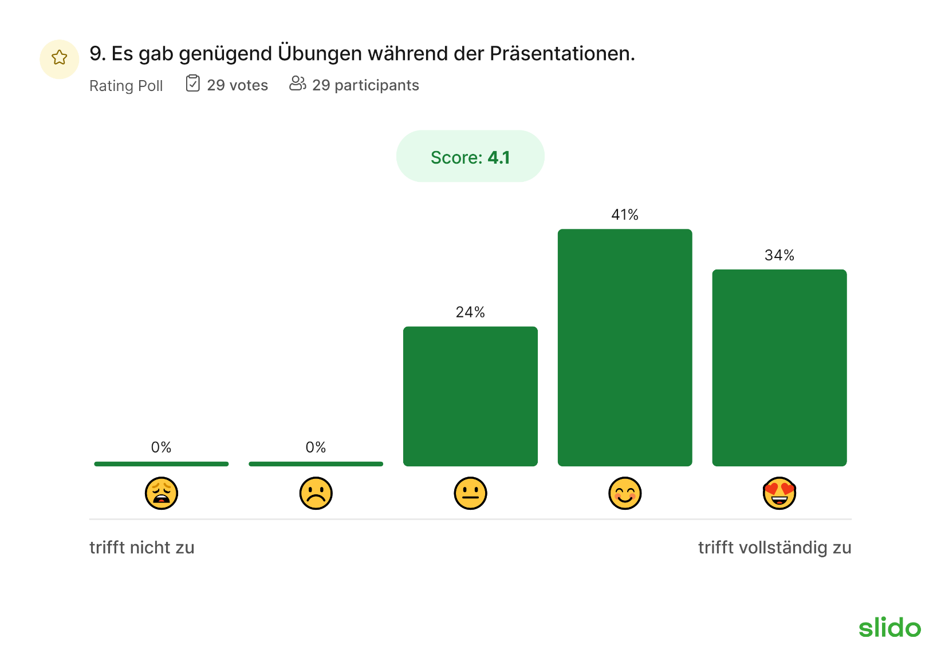
Online-Schulungen Ergebnisse

Slide 63
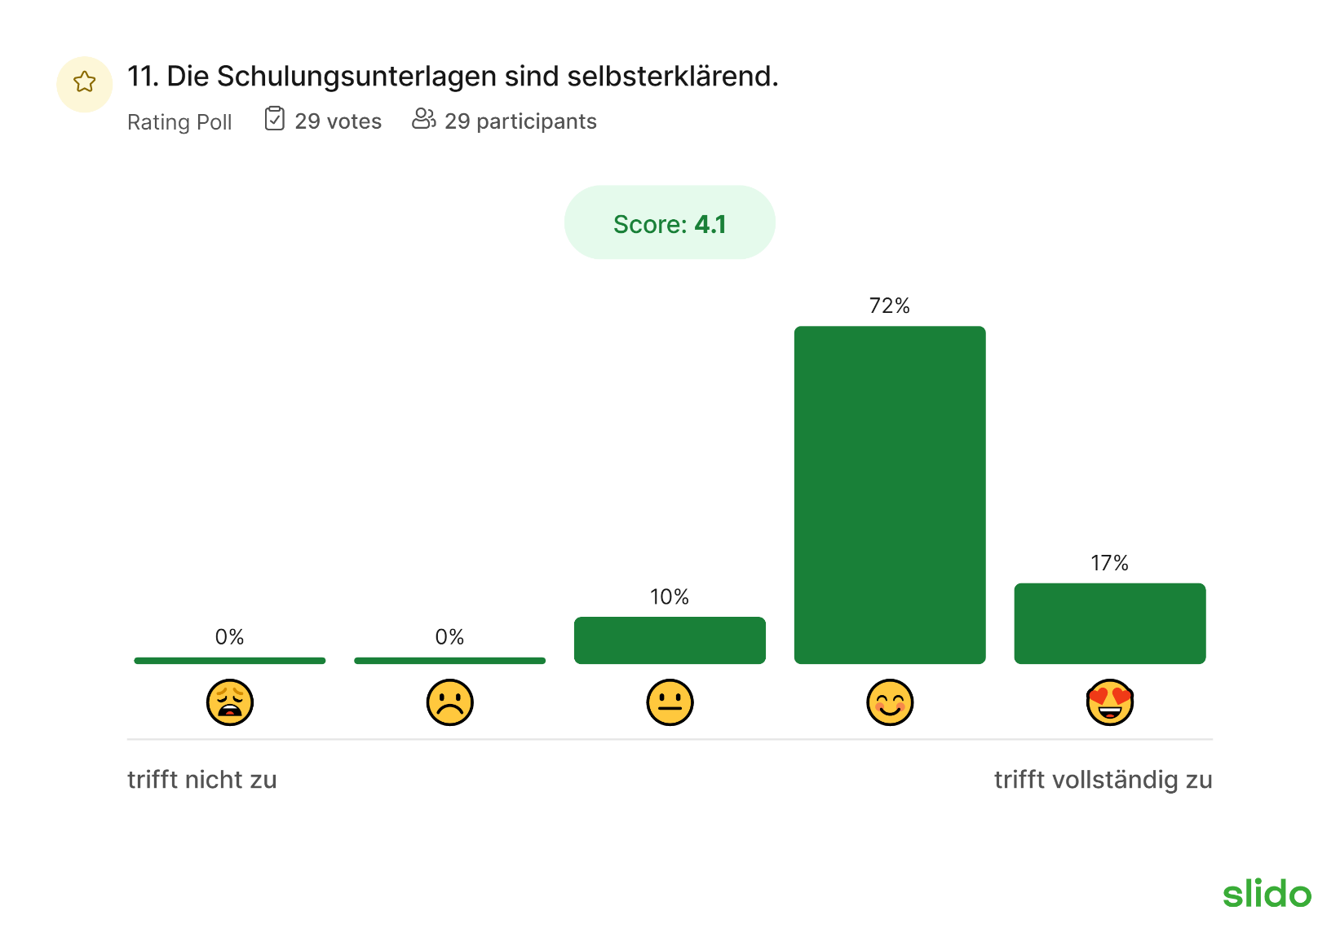
Online-Schulungen Ergebnisse

Slide 64
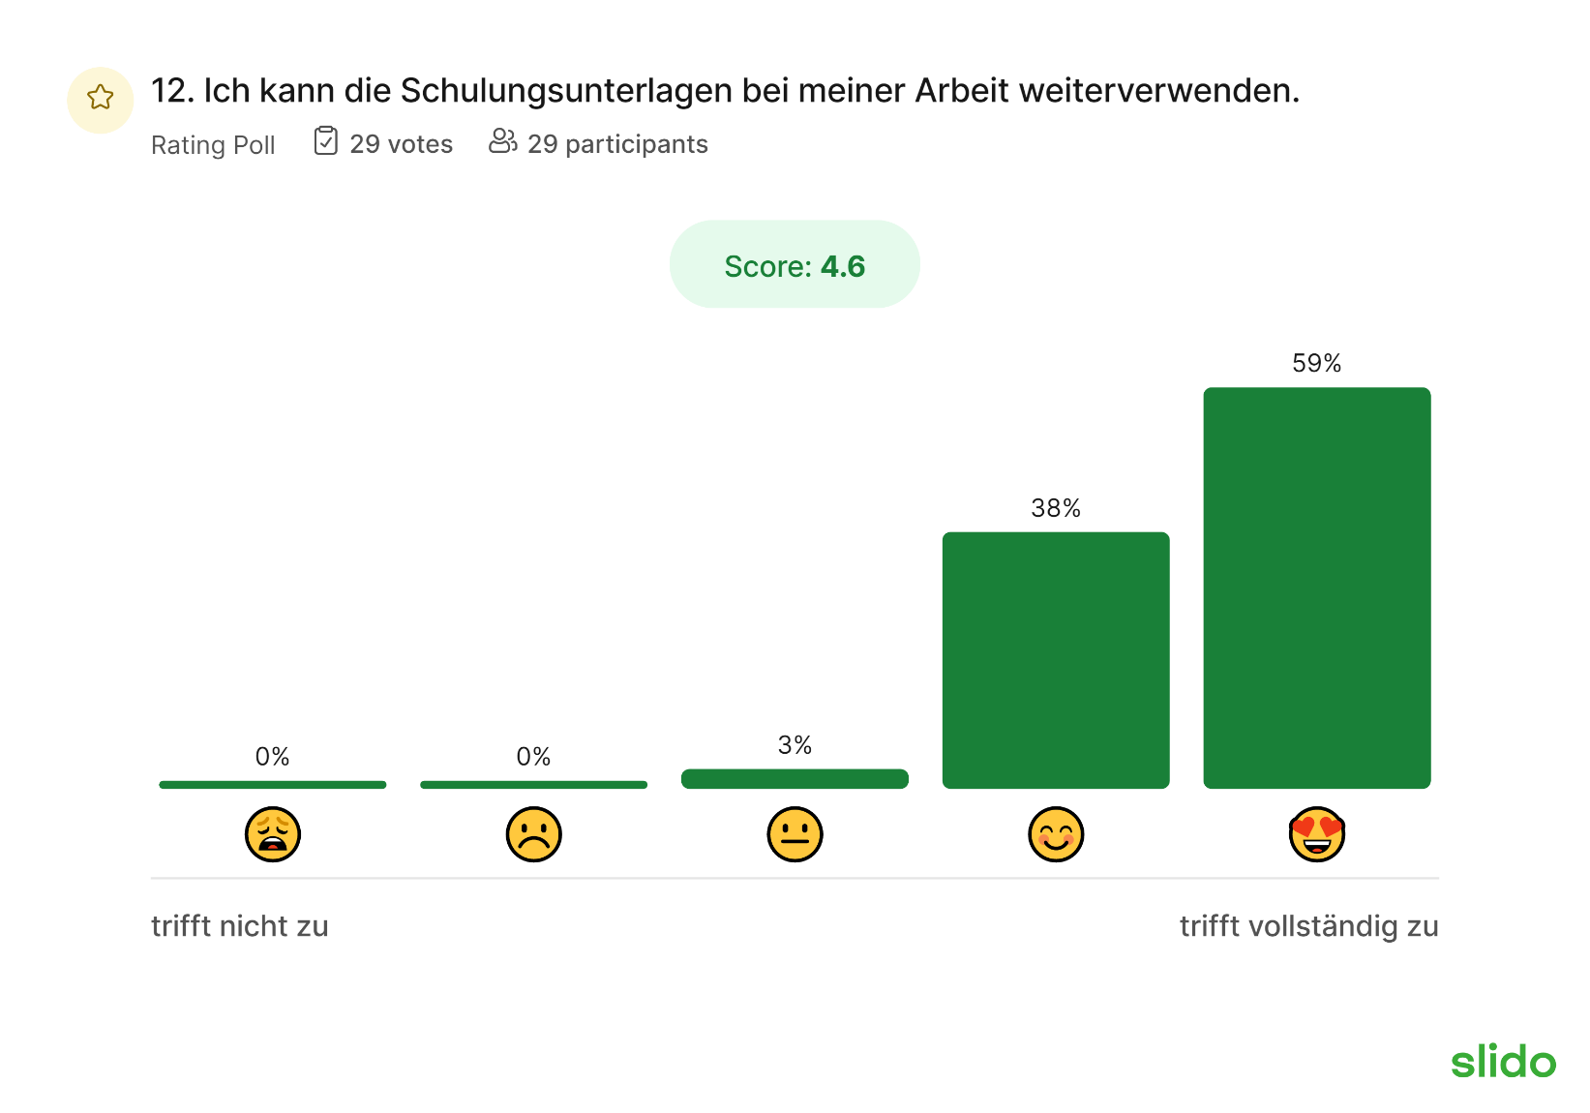
Online-Schulungen Ergebnisse

Slide 65
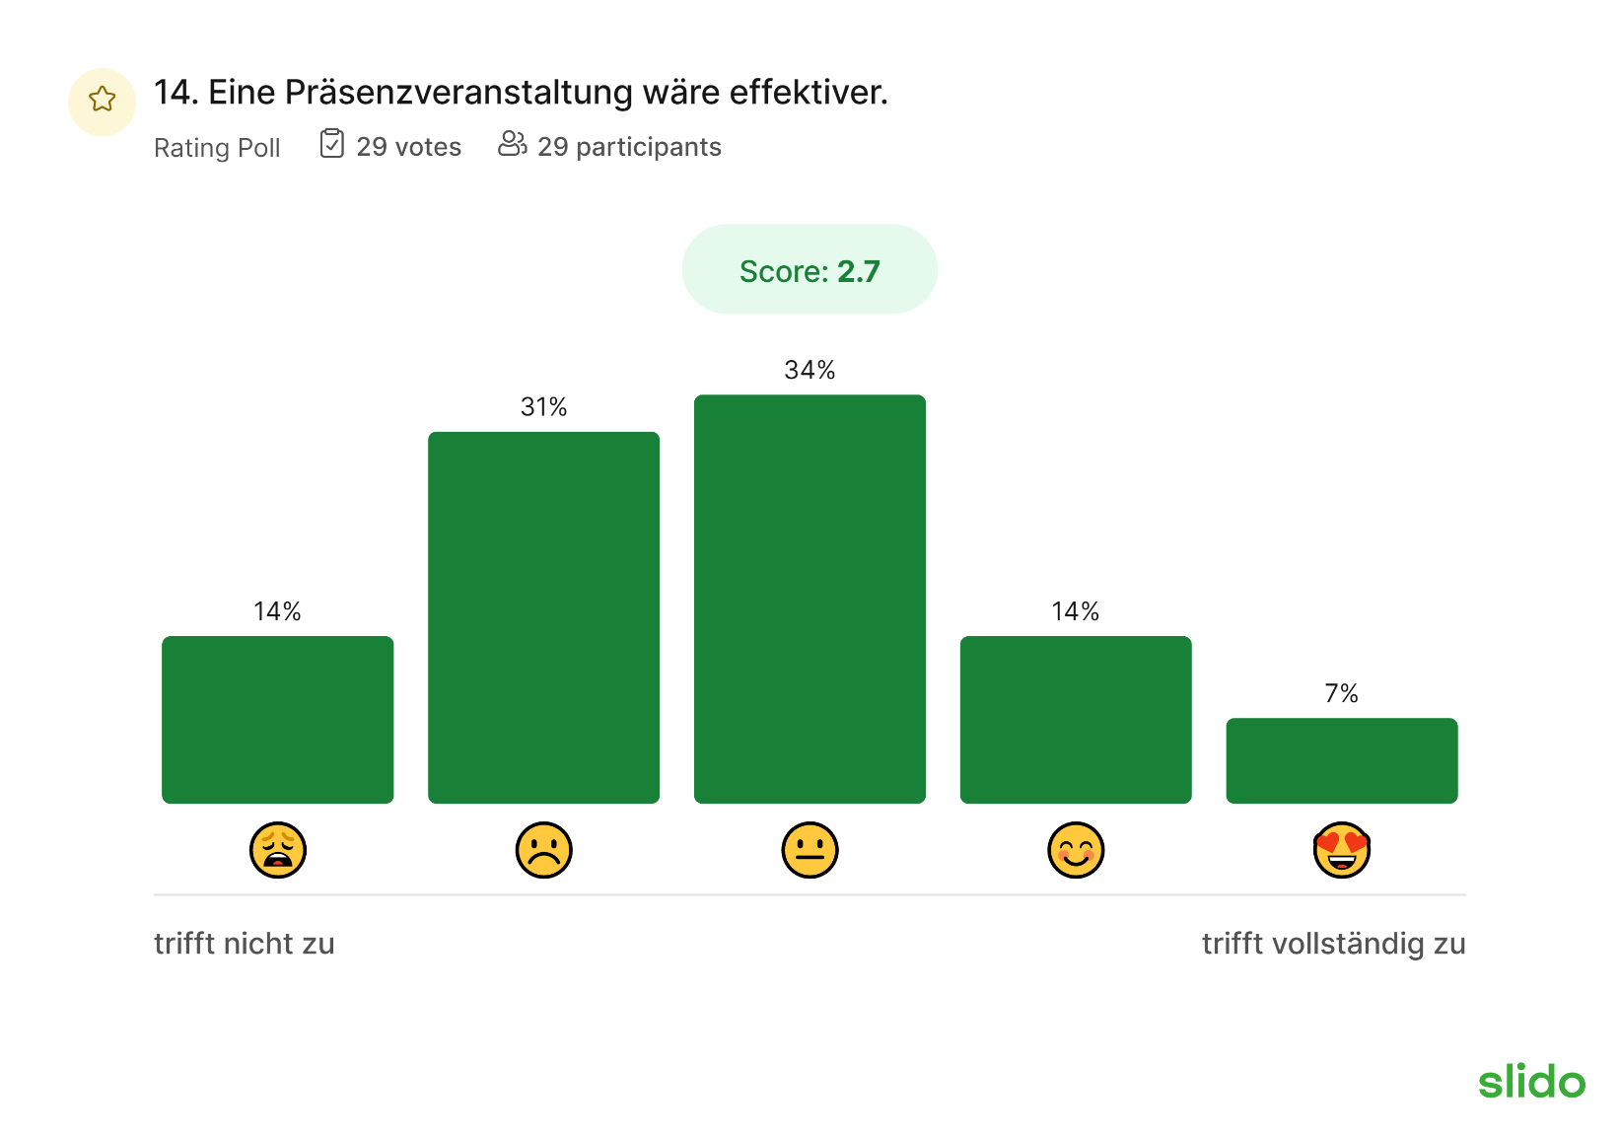
Online-Schulungen Ergebnisse

Slide 66
Sprechstunden am ZDB-Stand
"Online-Schulungen der ZDB“ am Donnerstag, 25.05.2023 um 12:00 Uhr
"Schnittstellen der ZDB: OAI-PMH & SRU" am Donnerstag, 25.05.2023 um 15:00 Uhr

Slide 67
Vielen Dank für Ihre Aufmerksamkeit!

